Slide 1
Мягкий знак – показатель мягкости согласного звука
Русский язык
1 класс
Автор: учитель ГОУ СОШ № 17 г. Москвы Зеленкова С.В.

Slide 2
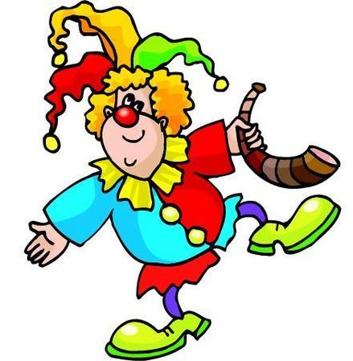
Соберите слово
П
Ь
А
Р
Л
Е

Slide 3
Буква «Ь». Его роль в слове.

Slide 4
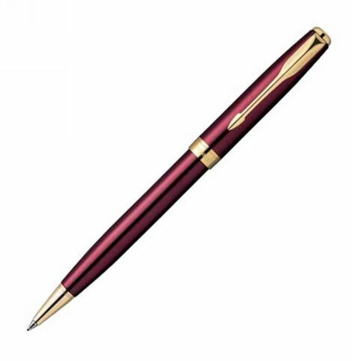
Чистописание

Slide 5
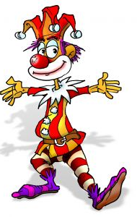
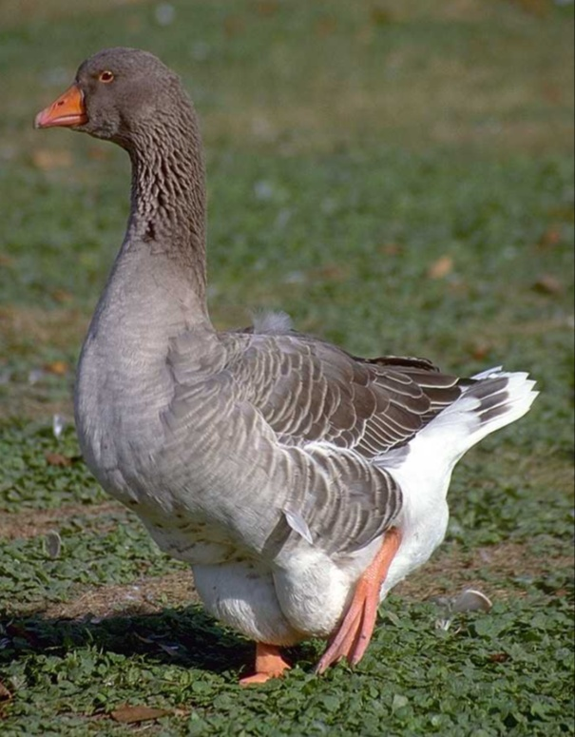
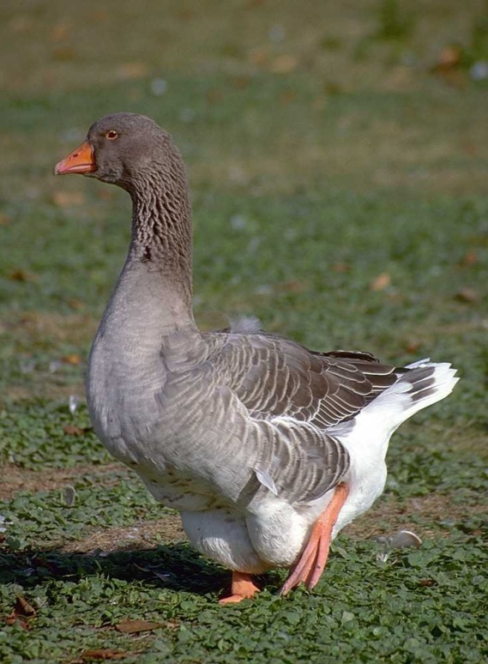
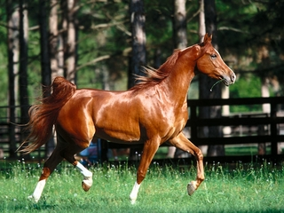
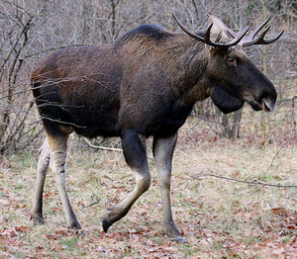
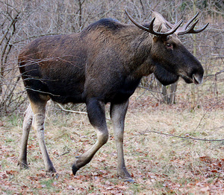
Отгадайте
Га-га-га гогочет птица,
Если очень разозлится.
Никого я не боюсь,
Потому что это…
Трав копытами касаясь,
Ходит по лесу красавец.
Ходит смело и легко,
Рога раскинув широко.
Я копытами стучу, стучу,
Я скачу, скачу,
Грива вьётся на ветру.
Кто это?
Молодцы!

Slide 6
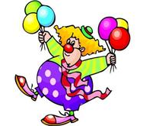
Отдохнём
1
2
3
4
ц
и
р
к
5
6
7
8

Slide 7
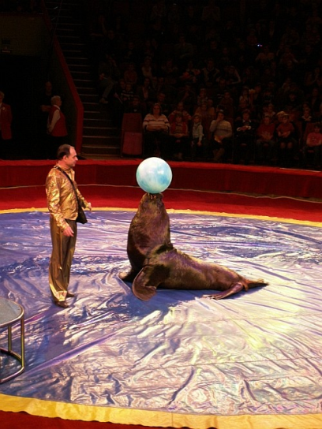
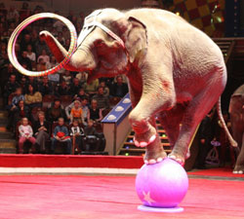
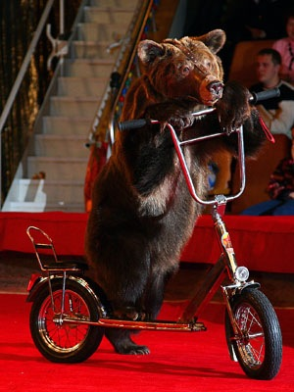
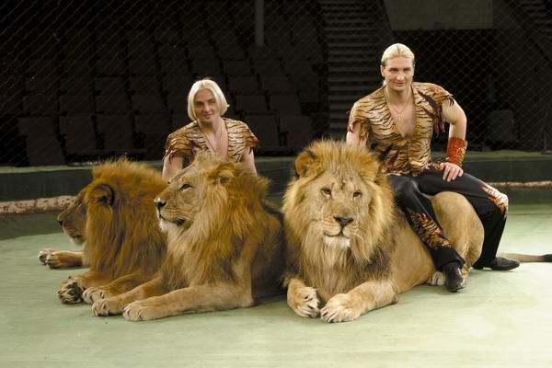
Представление начинается

Slide 8


Slide 10
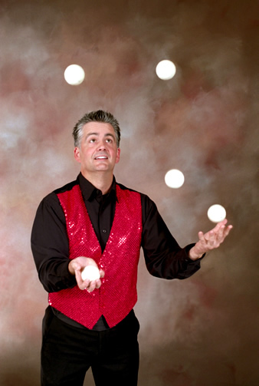
Сегодня на арене цирка

Slide 11
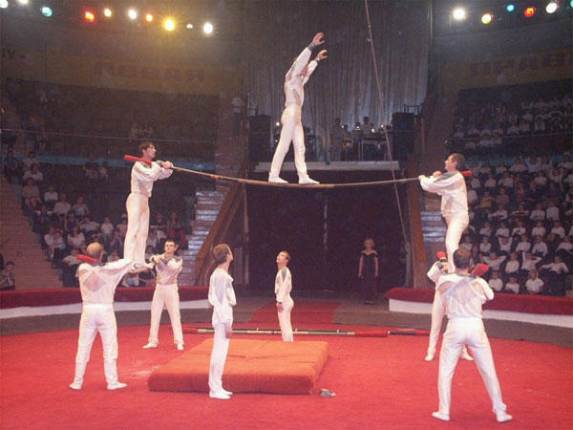

Slide 12
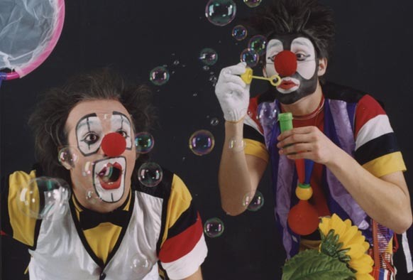

Slide 13
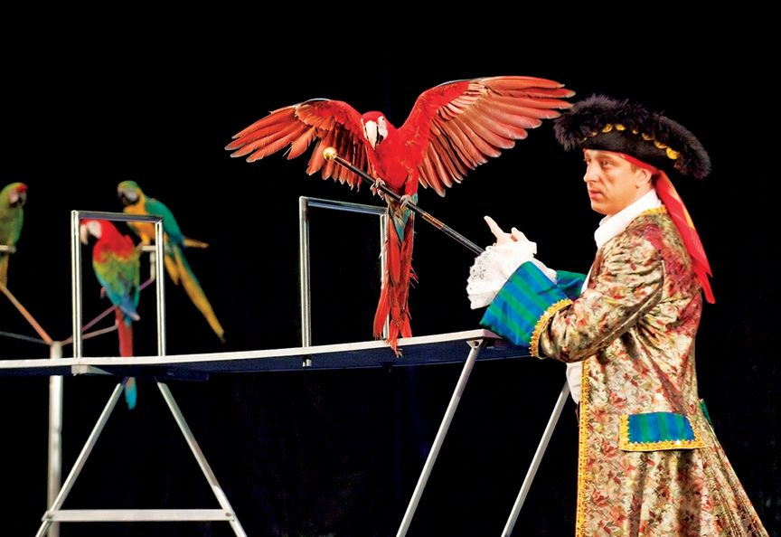

Slide 14
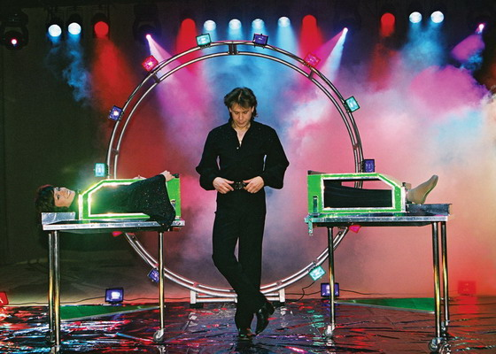

Slide 15
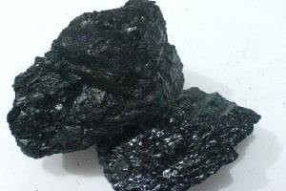
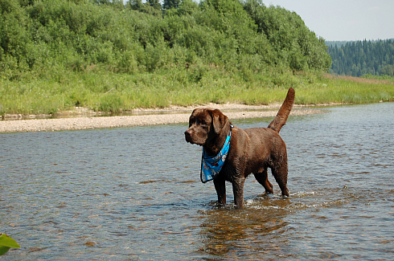
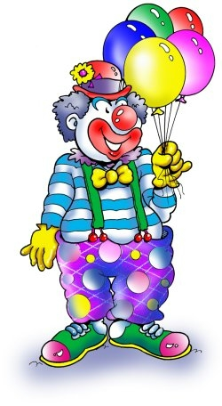
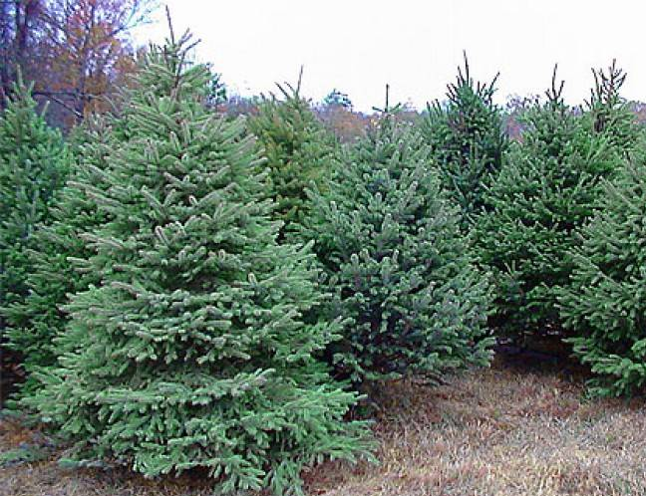
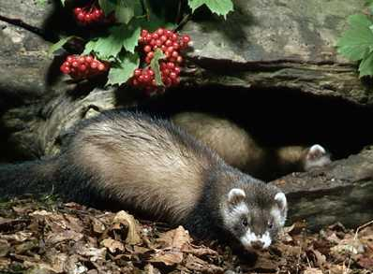
Фокусники
угол
мел
Молодцы!
ел
хор

Slide 16
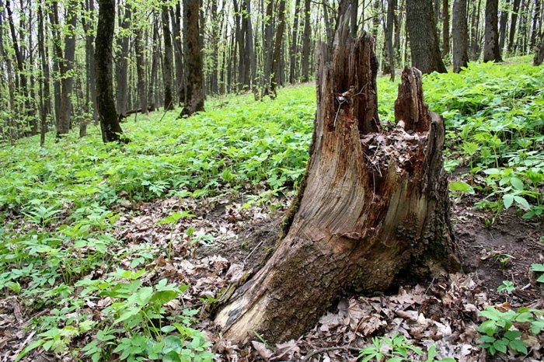
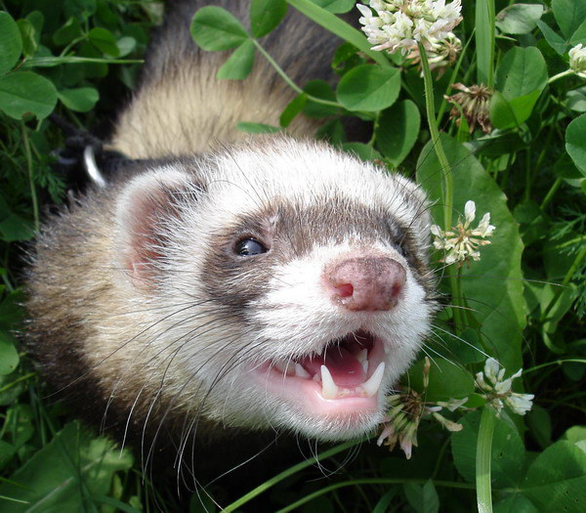

Найдите слово

Slide 17
Подведём итог
Мы узнали …
Ь
Было сложно…
Мне понравилось…

